Slide 1
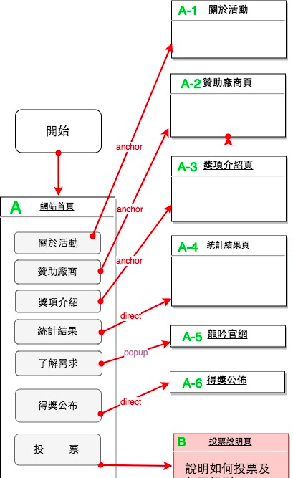

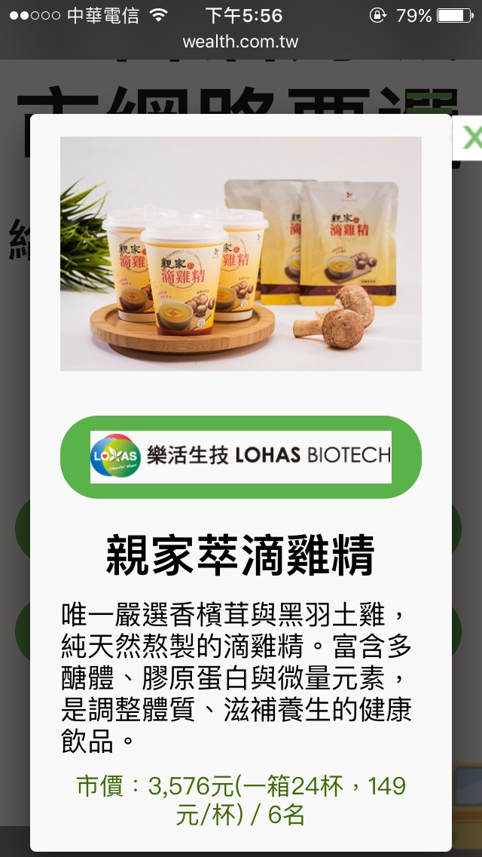
活動網站(A)架構的內容 內容
標題、文案、主辦方
[暫定文案]
實現理想生活，城市準備要提早。
樂樂活大家講，邀請全台50歲到100歲民眾，說出自己生活中的需要。
您的生活心聲，是打造友善長者智慧城市的重要助力。
更能讓台灣成為一輩子快樂生活、安心居住的好地方！
主辦
贊助
媒體
獎項圖片、介紹、贊助廠商
調查期間：總參與人次、各縣市參與人次
調查結束：調查統計結果公佈
調查期間：領獎規範與規則
調查結束：得獎公佈

Slide 2
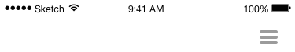
活動首頁(A)
說明：
使用者填寫完調查之後，回到活動首頁看其他資訊
使用者在搜尋引擎上搜尋到活動網頁
目的：
讓使用者一眼可以看見活動標題與theme
讓使用者想要點入大調查的流程
需要出現的元素：
主視覺
活動標題
theme
調查日期
進入活動action button
可展開更多資訊的菜單，按了可以到A-1~A-6畫面
分享fb或line的action button（次要重點）
友善長者智慧城市
樂樂活大家講
您的心聲將讓台灣成為快樂安居的好地方
活動日期：106.08.08-106.09.18
標題
Theme
活動日期
主視覺
更多內容
我要參加調查

Slide 3
關於活動(A-1)
目的：
讓使用者了解活動是什麼、目的為何
需要出現的元素（文案論述可能再調整）
Info：長者主動發聲是很重要的
Info：政府和企業聆聽心聲，面對長者的生活需求
Info：這是個共好的活動，每個人的參與都能讓城市更美好
【暫定的文案】
2025年的台灣，每五人就會有一位65歲以上的長輩
迎接下一批的熟齡族群，如何讓他們安心居住、活躍生活成為全民重要課題！
樂樂活大家講邀請全台熟齡族為自己發聲，說出您生活中最迫切的需求與困擾
您的心聲將是政府和企業打造未來友善長者生活環境的建議
讓台灣成為一輩子都能快樂生活、安心居住的好地方！

Slide 4
合作夥伴(A-2)
說明：Flow上的「贊助廠商」頁，希望改成「合作夥伴」，因為可能包含：主辦單位、贊助企業、支持媒體等類別
目的：
贊助、協力單位露出的版面
讓使用者覺得這個活動有公信力、可以信賴
需要出現的元素（類別的名稱與項目暫定）
主辦單位
贊助企業
支持媒體

Slide 5
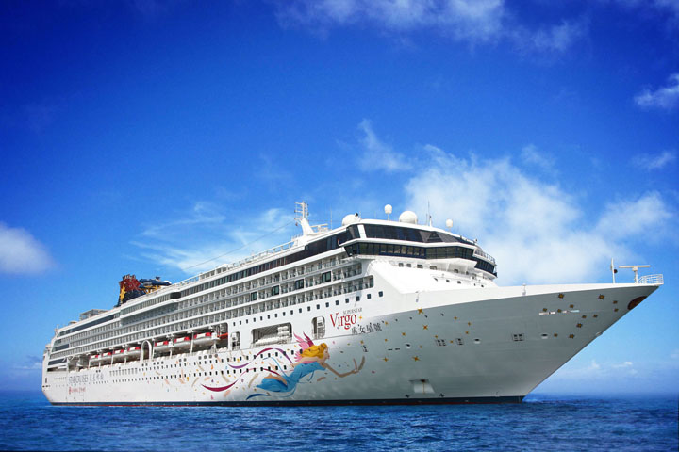
獎品介紹(A-3)
【獎項名稱】 麗星郵輪—處女星號【高雄-石垣島-沖繩】假期5天4夜
【獎項圖片】
【150以內的介紹和宜老點說明】 麗星郵輪處女星號Super Star Virgo 提供您彈性、休閒的自由化航行選擇。在處女星號上，豪華的內裝設計、高品質的娛樂活動就在您登上處女星號的那一刻開始，您便可一嚐貴賓式的享受，船上每一層甲板都會為您帶來無窮樂趣，讓您每一刻都可盡情享受。 郵輪旅遊十分適合熟齡族來體驗，可睡到自然醒，不用拉車、提行李、趕行程，活動和用餐時間都可依照個人狀況調整。有表演秀、有各種休憩設施，多種休閒娛樂讓您不無聊。
【贊助企業Logo】雄獅旅遊
目的：
讓使用者知道獎項是什麼，刺激填答
讓贊助廠商露出，介紹自己的獎品與產品宜老概念
需要出現的元素（右方表格為範例）
獎品名稱
獎品圖片
150字以內的介紹和宜老點說明
贊助企業的Logo

Slide 6
統計結果頁(A-4)
說明：調查期間會有及時參與人數的統計。調查結束之後，於同一個頁面公布簡單版的統計結果
需要出現的元素
調查總參與人次
各縣市參與人次

Slide 7
了解需求(A-5)
說明：點擊連到龍吟的官網
目的：
讓使用者可以從文章去更了解每一個痛點的內容

Slide 8
得獎公佈(A-6)
說明：調查期間放置抽獎活動的規範，調查結束抽獎後於同一網站公佈得獎的名單
目的：
進行抽獎活動規範宣告與責任聲明
抽獎活動後有公告作用，讓使用者自行上網兌獎
需要出現的元素
抽獎活動規範宣告（最終文案由律師版為主）
放詐騙提醒
「將在X月X日公佈得獎結果」的訊息
【暫定的規範】
(1)抽獎時間：主辦單位智榮基金會將於活動結束後1週內，公開由電腦隨機抽出各獎項之得獎者，過程將邀請主辦單位及律師見證抽出正、備取名單。並在隔日將得獎名單於此網站進行公告。
(2)總共抽出正取Ｘ名、備取Ｙ名，如正取名額一週內逾時未領，將由備取名單依序候補。
【防詐騙提醒】
若您接獲任何電話要您依照指示操作ATM，要求以自動櫃員機先支付中獎稅金、變更付款方式或更改分期設定等，請不要依電話內容指示操作，建議您直接與主辦單位聯繫確認，謝謝您！

Slide 9
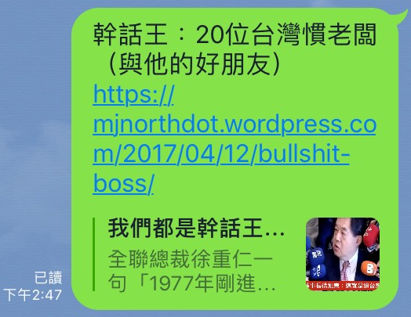

Line連結快顯畫面
說明：使用者在line收到活動轉傳的快顯畫面
目的：
讓使用者知道這個活動在主題
讓使用者覺得這個活動有公信力、可以信賴
需要出現的元素：
為什麼要點進來參加調查：利己利人訴求（發生讓城市變得更友善）、抽獎激勵
主視覺快顯圖示
揪朋友一起參加樂樂活大家講，填問卷、抽大獎，選出您生活中的麻煩，讓城市變得更友善！
友善長者智慧城市…
您的心聲將讓台灣成為快樂安居的好地方！

Slide 10
調查首頁(B)
說明：使用者在line收到連結點入，進調查流程後的第一頁
目的：
讓使用者知道這個活動在主題
讓使用者覺得這個活動有公信力、可以信賴
需要出現的元素：
活動標題
一句話交代活動(theme)
調查活動日期
主視覺
所有合作夥伴的logo
進入活動or下一頁的action button
友善長者智慧城市
樂樂活大家講
您的心聲將讓台灣成為快樂安居的好地方
活動日期：106.08.08-106.09.18
標題
Theme
活動日期
主視覺
所有合作夥伴Logo
進入活動

Slide 11
抽獎頁面(B)
說明：進入調查流程後的第二頁
目的：
讓使用者知道有抽獎活動與獎項的內容
讓人覺得抽獎活動有公信力、可以信賴
需要出現的元素：
填問卷即可抽大獎的訊息
贊助廠商的名字與其獎項的露出
開始填寫的action button
其他說明：
贊助者依照贊助金額有不同級別，圓夢級為最高額度贊助、樂活級為第二高額度贊助。希望圓夢級的贊助獎項和名字，在使用者不需滑動手機的狀況下就一目了然，而往下滑動才出現樂活級的贊助獎項和名字
此頁最重點資訊是「開此填寫」所以不希望填寫按鈕需要滑動才找得到，或許會有比示意圖更好的位置
參加樂樂活大家講
一起抽大獎！
開始填寫
圓夢級贊助獎項圖片1
圓夢級贊助廠商名1
圓夢級贊助獎項圖片2
圓夢級贊助廠商名2
圓夢級贊助獎項圖片3
圓夢級贊助廠商名3

Slide 12
調查聲明(B)
說明：進入調查流程後的第三頁
目的：
線上問卷為研究，需要有填寫資料的聲明
需要出現的元素
簡易的前言（暫定文案） ：您接下來的填答將成政府和企業打造未來友善長者環境的建議，讓台灣成為快樂安居的好地方！
聲明內容（最終文案由律師版為主） ：本調查收集的資料均為匿名，不需留下真實姓名與聯絡方式，填寫的資料僅供研究使用，請安心填寫。
需要讓user有「同意」聲明的動作，可以設計成打勾同意或將「同意」直接設在action button上
簡易前言
調查聲明
1.XXX
2.XXX
3.XXX
同意，進入下一頁

Slide 13
基本資料：年紀(B-1-1)
需要出現的元素：
年紀範圍劃分
80歲以上
75-79歲
70-74歲
65-69歲
60-64歲
55-59歲
50-54歲
45-49歲
40-44歲
35-39歲
30-34歲
25-29歲
20-24歲
其他說明：65歲為劃分引導語版本的界線

Slide 14
聯絡資料(B-9)
說明：送出問卷後出現抽獎個資頁
目的：
搜集足以聯絡填答者與核對中獎身份的個資(手機、email才會收到主動通知，留家裡電話者需仰賴上網看公告兌獎)
宣告參加抽獎活動的個資聲明
需要出現的元素：
進入抽獎活動的感覺，與前面的調查活動斷開
抽獎個資聲明內容（最終文案由律師版為主）
(1)參加者填寫的個人資料僅用於本抽獎活動聯絡使用，不做其他用途。
(2)參加者需對填寫的個資自行負責，如因資料填寫錯誤或填寫假資料，無法收到相關通知或無法核對真實身份，所造成的損失與主辦單位無涉。
填答者可選擇跳過抽獎
填資料，抽大獎
1.真實姓名
2.聯絡電話
3.電子信箱
抽獎個資聲明
1.XXX
2.XXX
3.XXX
填好資料了
不參加抽獎

Slide 15
抽獎券預覽(B-10)
說明：填完個資後出現的抽獎預覽頁
目的：告知領獎的規範與辦法
需要出現的元素：
抽獎券畫面
領獎通知方式與期限（最終文案由律師版為主）
(1)中獎名單將於106年X月X日於樂樂活大調查活動網站公告，另以電子郵件、手機簡訊至多兩種方式通知中獎訊息，不以電話主動聯繫得獎者。
(2)公告後一週若未確認得獎資格，視同放棄，將由備取名單依次遞補。
(3)主辦單位保留更換獎項之權利，獎項不得要求兌換現金或其他獎品。
(4)主辦單位保留修改、改變及終止本活動之權利，並於活動官網中公告，其他未盡事宜，悉依主辦單位相關規定辦理。
(5)領獎人需年滿20歲。每一個參加者限得獎一次。 若重複中獎，主辦單位得以取消其資格、採順位候補，中獎者以高獎項為主。
(6)依中華民國稅法規定，得獎人需依規定填寫並繳交相關收據。獎項價值超過1,000元需開立扣繳憑證，依稅法規定須申報所得，中獎之價值超過20,000元，應繳交10%之稅金。若不願意配合，則視為自動棄權，不具得獎資格。
【防詐騙提醒】若您接獲任何電話要您依照指示操作ATM，要求以自動櫃員機先支付中獎稅金、變更付款方式或更改分期設定等，請不要依電話內容指示操作，建議您直接與主辦單位聯繫確認，謝謝您！
XXX先生/小姐
這是您的抽獎序號＿＿＿
得獎名單將於X月X日公布於樂樂活大調查活動官網
領獎規範
1.XXX
2.XXX
3.XXX

Slide 16
結束頁(C)
說明：活動最終頁
目的：
最重要的事情是讓使用者分享這個調查活動
需要出現的元素：
感謝填寫的結束語
個人報告書或康健小語，約50-70字（與康健洽談中）
範例： 休閒旅遊是您的生活調劑，但要玩得開心，體能和體力是重要本錢！要成為未來的旅遊達人前，請先把身體健康照顧好，才能開心玩、玩開心！
分享到FB或Line的按鈕
感謝填寫的結束語
CCC出的個人報告書
或
康健出的康健小語
分享到臉書或Line

